Slide 1
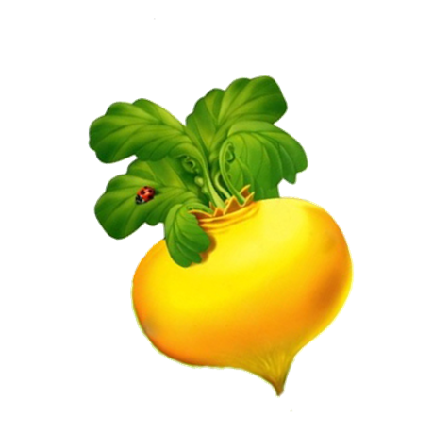
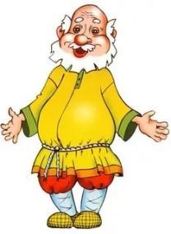
Таймырское муниципальное казенное дошкольное образовательное учреждение «Хатангский детский сад комбинированного вида «Снежинка»
Театральная гостиная
«В гостях у сказки»
Выполнила работу:
Воспитатель
Елогирь А.А.

Slide 2
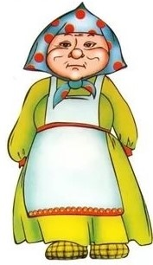
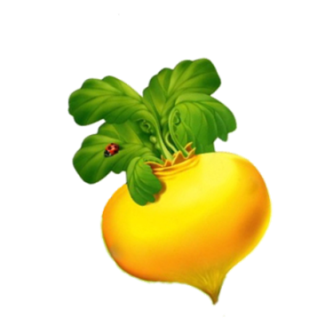
В современном мире, всё чаще живое общение детям заменяет компьютер и телевидение, и эта тенденция постоянно растет. Работая с детьми старшей группы, возникла проблема с тем, что у них недостаточно развита речь, они с трудом рассказывают о событиях своей жизни, не могут пересказать литературные произведения, плохо запоминают стихи.
Театральная деятельность – это самый распространённый вид детского творчества. Она близка и понятна ребёнку, глубоко лежит в его природе и находит своё отстранение стихийно, потому что связана с игрой. Всякую свою выдумку, впечатления из окружающей жизни ребёнку хочется выложить в живые образы и действия. Входя в образ, он играет любые роли, стараясь подражать тому, что видит и что его заинтересовало, и, получая огромное эмоциональное наслаждение.

Slide 3
Цель: создание условий для развития у ребенка интереса к театральной деятельности и желание выступать вместе с коллективом сверстников.
Задачи:
1. Создать условия для развития творческой активности детей, участвующих
в театральной деятельности.
2. Совершенствовать артистические навыки детей в плане переживания и
воплощения образа, а также их исполнительские умения.
3. Формировать у детей простейшие образно-выразительные умения, учить
имитировать характерные движения сказочных животных.
4. Обучать детей элементам художественно-образных выразительных средств
(интонация, мимика, пантомимика).
5. Активизировать словарь детей, совершенствовать звуковую культуру речи,
интонационный строй, диалогическую речь.
6. Формировать опыт социальных навыков поведения, создавать условия для
развития творческой активности детей.
7. Познакомить детей с различными видами театра (кукольный,
музыкальный, детский, театр зверей и др.).
8. Развить у детей интерес к театральной игровой деятельности.

Slide 4
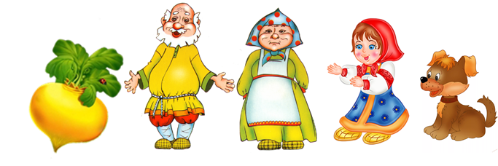
Ожидаемый результат:
Развитие личности каждого ребенка, его творческого потенциала, способностей, интересов

Slide 5
Перспективный план на год:
Месяц | Тема и цель: | Тема и цель:
Сентябрь | Знакомство с понятием театр: кукольный театр «Теремок», драматический театр (показ слайдов, картин, фотографий). Цель: дать детям представление о театре; расширять знания театра как вида искусства; познакомить с видами театров; воспитывать эмоционально положительное отношение к театру. | Знакомство с театральными профессиями (художник, гример, парикмахер, музыкант, декоратор, костюмер, артист) Цель: формировать представления детей о театральных профессиях; активизировать интерес к театральному искусству; расширять словарный запас.
 | Тема. Сюжетно – ролевая игра «Театр». Цель: познакомить с правилами поведения в театре; вызвать интерес и желание играть (выполнять роль «кассира», «билетера», «зрителя»); воспитывать дружеские взаимоотношения. | Тема. Посещение кукольного театра «Теремок» (вместе с родителями). Цель: активизировать познавательный интерес к театру; развивать интерес к сценическому творчеству; разъяснить детям выражения «зрительская культура»; «театр начинается с вешалки»; воспитывать любовь к театру.
Октябрь | Тема. Знакомство с видами театров (теневой, фланелеграф, настольный, пальчиковый, плоскостной театры, театр кукол бибабо). Цель: познакомить детей с разными видами театров; углублять интерес к театрализованным играм; обогащать словарный запас. | Тема. Ритмопластика. Цель: развивать у детей умение пользоваться жестами; развивать двигательные способности: ловкость, гибкость, подвижность; учить равномерно двигаться по площадке не сталкиваясь друг с другом.
 | Тема. Чтение сказки «О мышонке, который был кошкой, собакой и тигром» (инд. пер. Н. Ходзы). Цель: учить детей внимательно слушать сказку; формировать необходимый запас эмоций; развивать воображение. | Тема. Драматизация сказки «О мышонке, который был кошкой, собакой и тигром» (инд. пер. Н. Ходзы). Цель: учить понимать эмоциональное состояние героев; побуждать детей экспериментировать со своей внешностью (интонация, мимика, пантомима, жесты); воспитывать чувство уверенности в себе.

Slide 6
Ноябрь | Тема. Знакомство с пальчиковым театром. Освоение навыков владения этим видом театральной деятельности. Цель: развивать интерес к различной театральной деятельности; продолжать знакомить детей с пальчиковым театром; навыками владения этим видом театральной деятельности; развивать мелкую моторику рук в сочетании с речью. | Тема. Психогимнастика. Цель: побуждать детей экспериментировать со своей внешностью (мимика, пантомима, жесты); развивать умение переключаться с одного образа на другой; воспитывать желание помочь товарищу; самоконтроль, самооценка.
 | Тема. Чтение русской народной сказки «Теремок». Работа над речью (интонация, выразительность). Цель: продолжать учить детей слушать сказки; развивать ассоциативное мышление, исполнительские умения, через подражание повадкам животных их движениям и голосу; воспитывать любовь к животным. | Тема. Инсценировка р. н. с. «Теремок» (пальчиковый театр). Цель: совершенствовать навыки владения пальчиковым театром; развивать мелкую моторику рук в сочетании с речью; воспитывать артистические качества.
Декабрь | Тема. Знакомство с понятием «ролевой диалог». Цель: развивать умение строить диалоги между героями в придуманных обстоятельствах; развивать связную речь; расширять образный строй речи; воспитывать уверенность. | Тема. Техника речи. Цель: развивать речевое дыхание и правильную артикуляцию; развивать дикцию учить строить диалоги; воспитывать терпение и выдержку.
 | Тема. Чтение р.н.с. «Лиса и журавль». Цель: развивать внимание, усидчивость; стимулировать эмоциональное восприятие детьми сказки; воспитывать доброжелательные отношения между детьми. | Тема. Драматизация р. н. с. «Лиса и журавль» Цель: вызвать желание участвовать в играх – драматизациях; подводить детей к созданию образа героя, используя мимику, жест, движения; воспитывать дружеские взаимоотношения.

Slide 7
Январь | Тема. Знакомство с теневым театром. Цель: продолжать знакомить детей с разными видами театров; вызвать у детей радостный эмоциональный настрой; развивать творческие способности | . Тема. Показ взрослыми р. н. с. «Заюшкина избушка» (теневой театр). Цель: создать положительный эмоциональный настрой; побуждать интерес к театральной деятельности; обеспечить более яркое восприятие сказки.
 | Тема. Знакомство с видом театральной деятельности (мягкая игрушка). Цель: продолжать знакомить детей с видом театральной деятельности (мягкая игрушка); навыками владения этим видом театральной деятельности; развивать моторику рук в сочетании с речью. | Тема. Знакомство с видом театральной деятельности (мягкая игрушка). Цель: продолжать знакомить детей с видом театральной деятельности (мягкая игрушка); навыками владения этим видом театральной деятельности; развивать моторику рук в сочетании с речью.
Февраль | Тема. Знакомство с настольным театром. Освоение навыков владения этим видом театральной деятельности. Цель: продолжать знакомить детей с настольным театром; навыками владения этим видом театральной деятельности; воспитывать любовь к театру. | Тема. Чтение сказки Ш. Перро «Красная шапочка» Цель: продолжать учить слушать сказки; развивать ассоциативное мышление, внимание, усидчивость; воспитывать доброжелательные отношения между детьми.
 | Игровые упражнения. Тема. Распределение ролей (сказка Ш. Перро «Красная шапочка»). Работа над речью. Цель: учить детей дружно и согласованно договариваться; воспитывать чувство коллективного творчества; соизмерять свои возможности, развивать речевое дыхание, учить пользоваться интонацией, улучшать дикцию. | Тема. Инсценировка сказки Ш. Перро «Красная шапочка» (настольный театр – для детей своей группы). Цель: учить детей входить в роль; изображать героев сказки; воспитывать артистические качества.

Slide 8
Март | Тема. Знакомство с видом театральной деятельности – театром масок. Цель: продолжать знакомить детей с видом театральной деятельности – театром масок; развивать творческий интерес. | Изготовление дома с родителями масок по сказке «Заюшкина избушка» Цель: привлечение родителей к творческой совместной деятельности.
 | 3.Тема. Подготовка спектакля по русской народной сказке «Заюшкина избушка». Цель: развивать умение строить диалоги между героями; развивать связную речь; воспитывать уверенность; расширять образный строй речи; следить за выразительностью образа. | Тема. Инсценировка спектакля по русской народной сказке «Заюшкина избушка». (для детей младшей группы). Цель: создать условия для проявления своей индивидуальности; формировать в детях артистичность.
Апрель | Тема. Знакомство с видом театральной деятельности – куклами – Петрушками. Цель: продолжать знакомить детей с различными видами театральной деятельности; развивать творческий интерес. | Тема. Освоение детьми навыков управления куклами – Петрушками. Цель: учить детей управлять куклами – Петрушками; воспитывать любовь к театральной деятельности.
 | Тема. Чтение русской народной сказки «Волк и семеро козлят». Отработка диалогов. Цель: развивать умение строить диалоги между героями; развивать связную речь; воспитывать уверенность; следить за выразительностью образа. | Тема. Инсценировка русской народной сказки «Волк и семеро козлят» (куклы – Петрушки; показ детям младших групп). Цель: создать радостное настроение у детей; учить имитировать голоса животных; воспитывать нравственность и духовность.

Slide 9
Май | Тема. Сказка «Репка на новый лад». Знакомство с персонажами сказки, распределение ролей. Цель: развивать воображение, фантазию, память у детей; умение общаться в предлагаемых обстоятельствах; испытывать радость от общения. | Тема. Репетиция спектакля по сказке «Репка на новый лад». Цель: развивать выразительность жестов, мимики, голоса; пополнять словарный запас.
 | Тема. Репетиция спектакля по сказке «Репка на новый лад». Цель: развивать в движениях чувство ритма, быстроту реакции, координацию движений; совершенствовать двигательную способность и пластическую выразительность; расширять диапазон в силу звучания голоса. | Тема. Показ спектакля по сказке «Репка на новый лад» (для родителей). Цель: создать положительный эмоциональный настрой; воспитывать чувство уверенности в себе; приобщать детей к искусству театра.

Slide 10
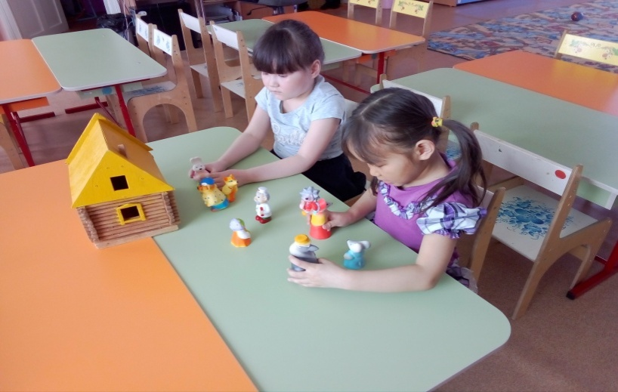
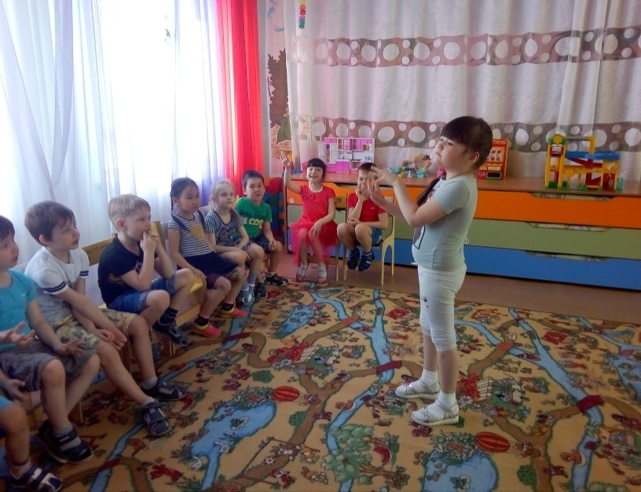
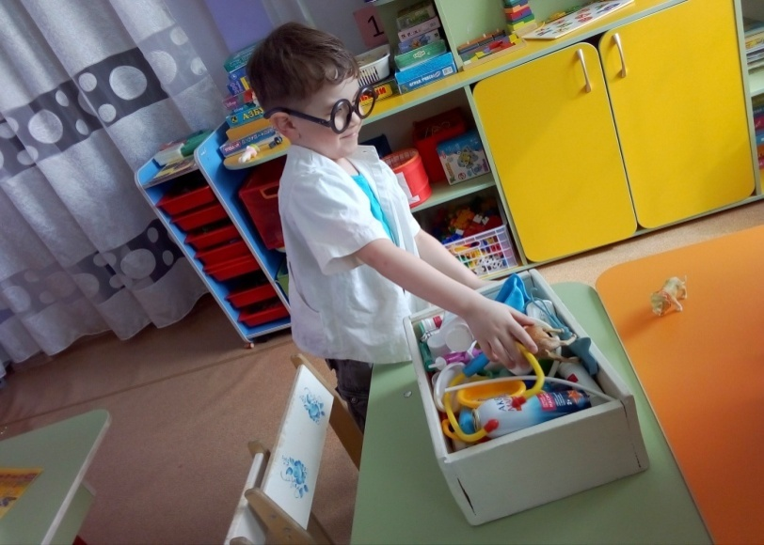
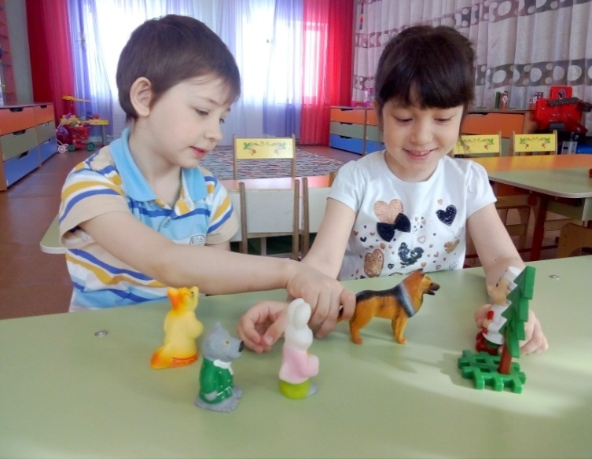
Возникновение культурной практики:
Из наблюдений за детьми я обратила внимание, что они отдают предпочтение играм с куклами из театрального уголка. Таким образом у меня возникла идея создания Театральной гостиной, как детской практики.

Slide 11
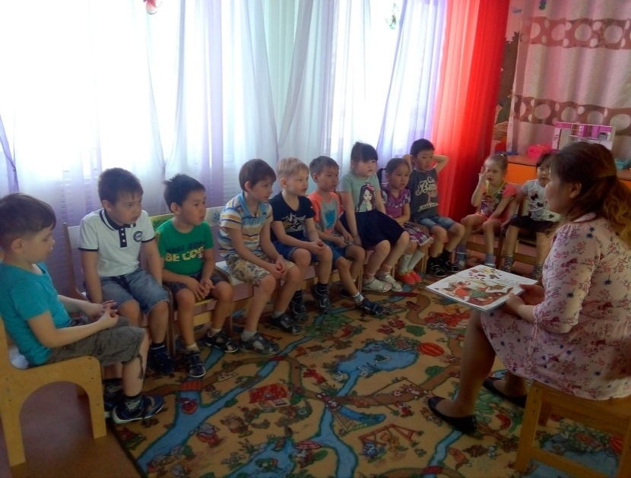
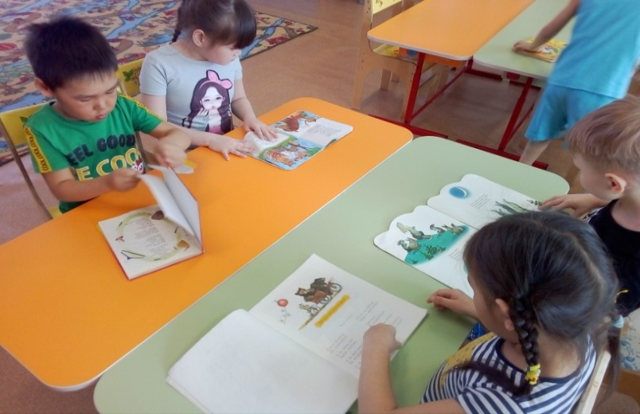
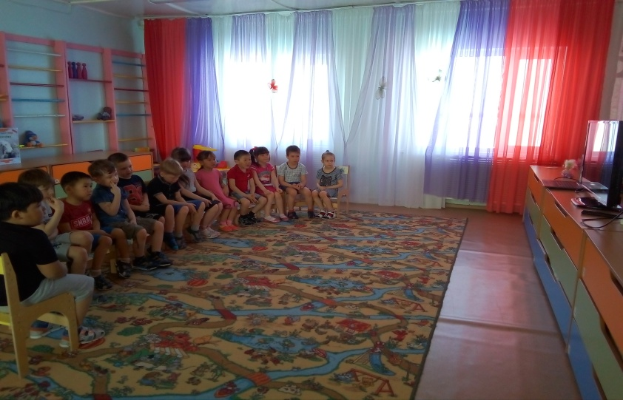
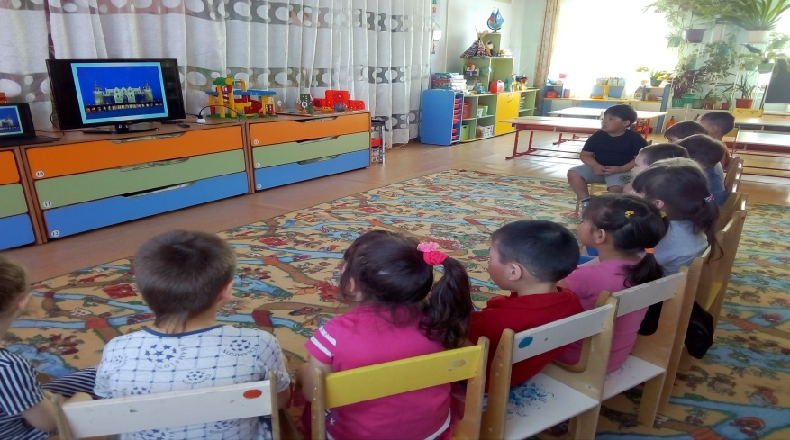
Первым этапом работы было знакомство детей с теоретической стороной театрализованной деятельности: знакомились с одним из видов театра – театр масок, смотрели иллюстрации, делились с друзьями по группе впечатлениями, проводилась беседа.

Slide 12
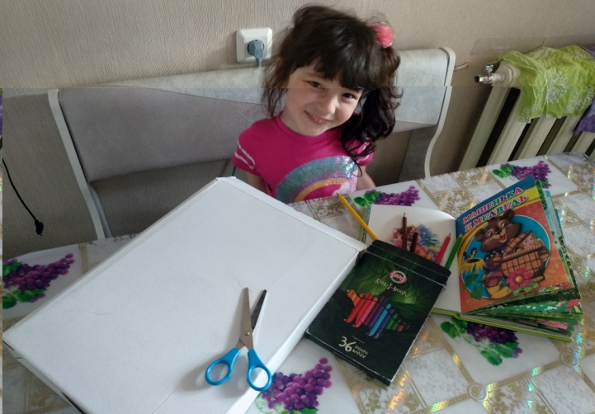
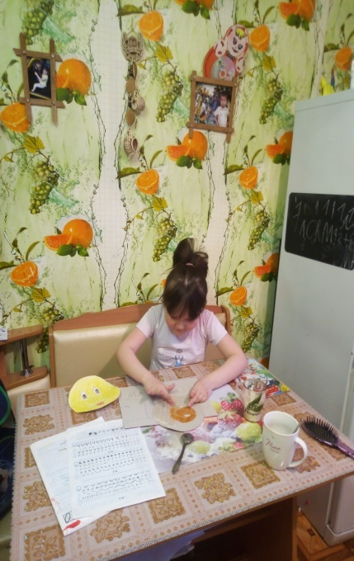
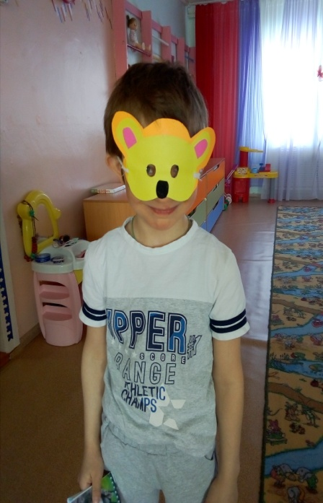
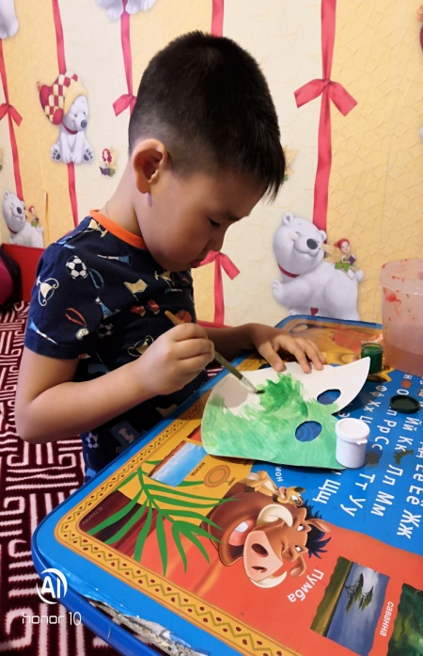
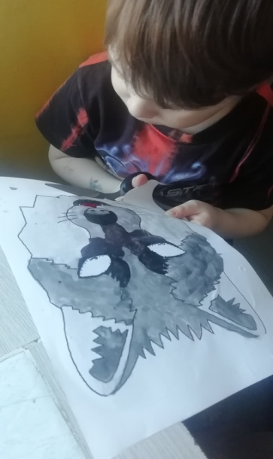
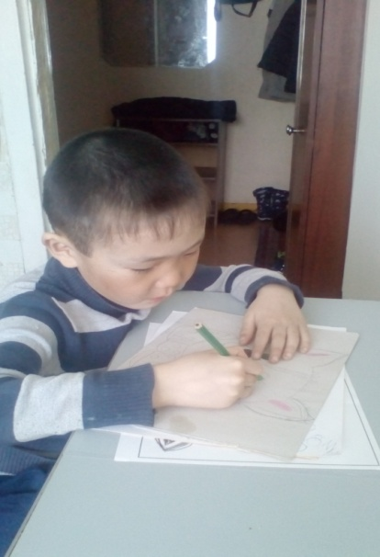
На втором этапе: Дети решили создать с родителями дома маски по русским народным сказкам для пополнения кукольного театра.

Slide 13
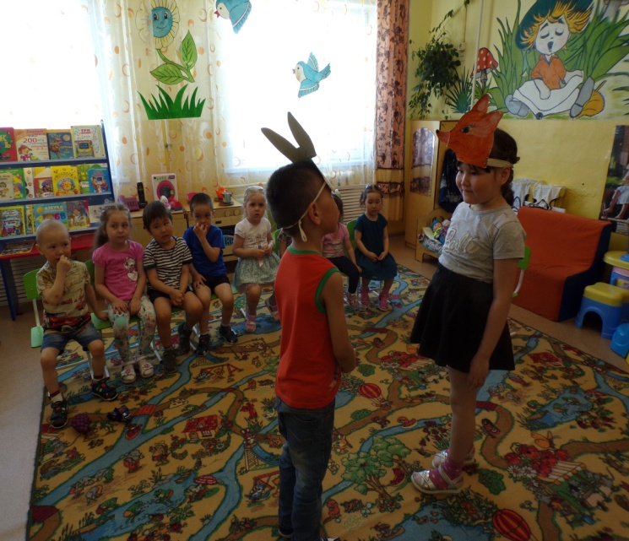
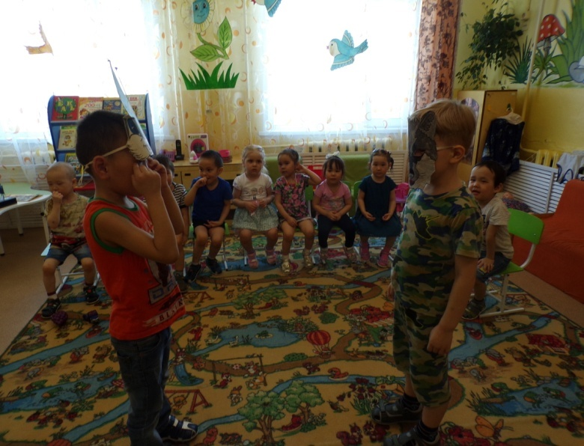
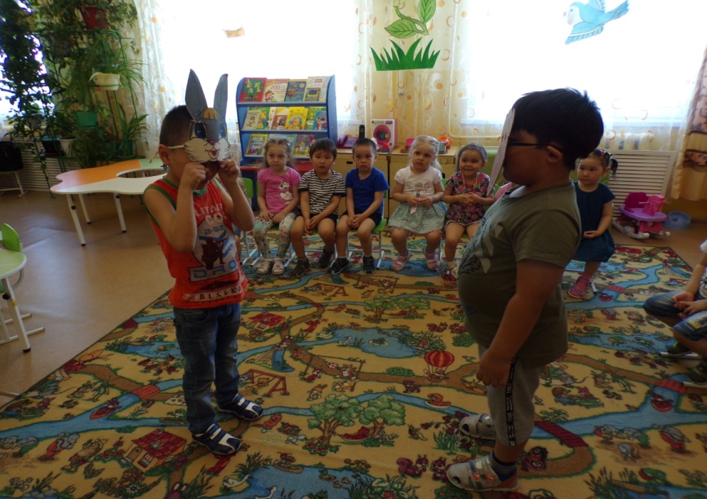
На третьем этапе у детей возникло желание показать сказку для малышей,. Из тех масок которые дети вместе с родителями сделали дома, было решено показать спектакль «Заюшкина избушка».

Slide 14
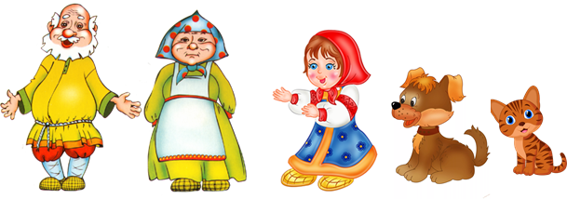
Вывод:
Дети познакомились с различными видами театра;
У детей появился интерес к театральной игровой деятельности;
Созданы условия для развития творческой активности детей, участвующих
в театральной деятельности.

Slide 15
Спасибо за внимание!

